Slide 1

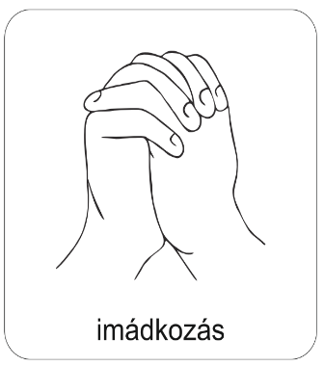
Kezdjük közös imádsággal a hittanórát!
Áldás, Békesség!
Dicsértessék a Jézus Krisztus!
Erős vár a mi Istenünk!
A mai hittanórán Dánielről és a babiloni fogságról lesz szó.

Slide 2
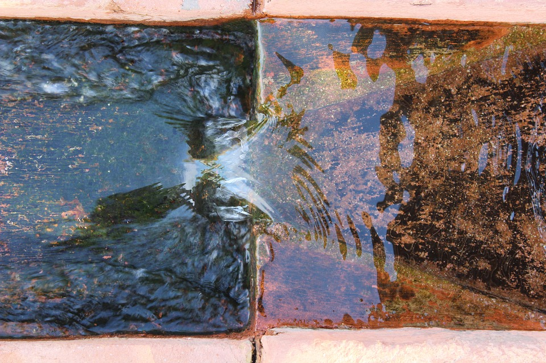
A BABILONI FOGSÁG
EGY NÉP NEHÉZ HELYZETBEN

Slide 3
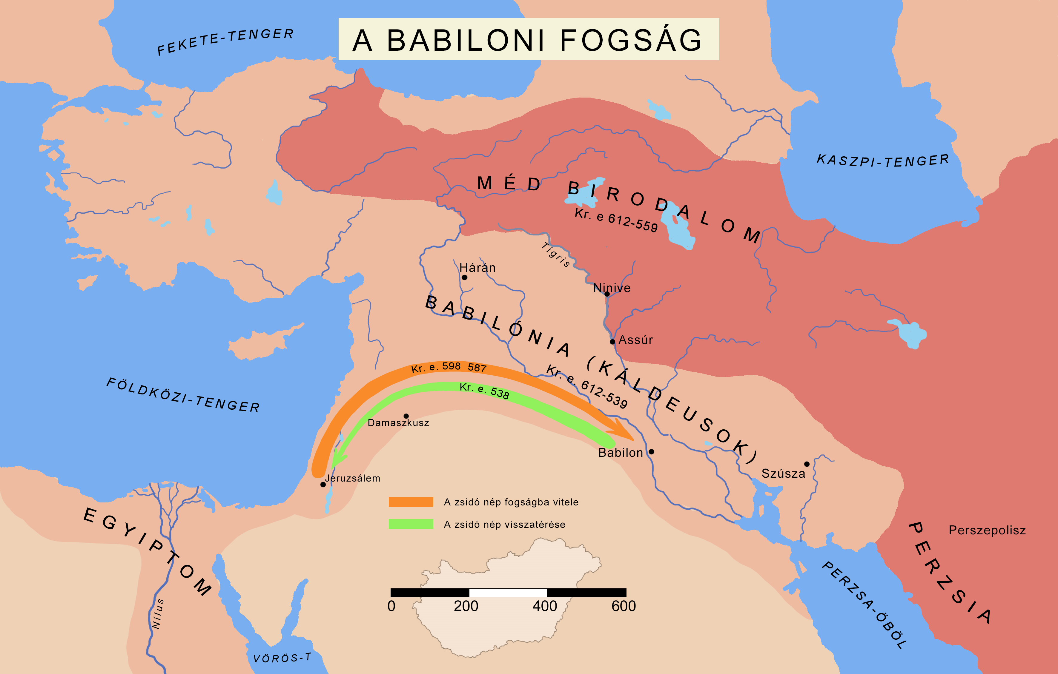
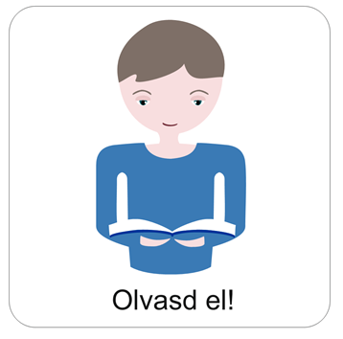
A babiloni fogság időszaka
a Kr. e. 5. század.
Ekkor a legyőzött Júda lakosságából a vezetőket, a szakképzett munkaerőt, a tanult embereket Babilonba hurcolták.
Babiloni fogságnak azt az időszakot nevezzük, amikor a déli országrésznek, Júda lakosságának nagy részét elhurcolták Babilonba.
II. Nebukadneccar király
(Kr. e. 605-562) az egyiptomi hadsereg elleni győzelme után Júdát is a birodalmához csatolta.

Slide 4

137.Zsoltár

Slide 5
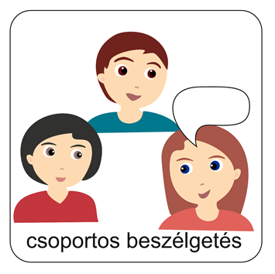
Az ének meghallgatása után olvasd el a itt a 137. zsoltárt!
„Amikor Babilon folyói mellett laktunk, sírtunk, ha a Sionra gondoltunk. A fűzfákra akasztottuk ott hárfáinkat. Mert akik elhurcoltak minket, énekszót követeltek tőlünk, és akik sanyargattak, öröméneket: Énekeljetek nekünk a Sion-énekekből! Hogyan énekelhetnénk éneket az Úrról idegen földön? Ha megfeledkezem rólad, Jeruzsálem, bénuljon meg a jobb kezem! Nyelvem ragadjon az ínyemhez, ha nem emlékezem rád, ha nem Jeruzsálemet tartom legfőbb örömömnek!”
GONDOLKOZZUNK!
Milyen érzelmek jelennek meg ebben a bibliai szakaszban?

Slide 6
Küzdelmes élet a fogságban
A félelem, az aggodalom, az elszigeteltség, a honvágy és más szorongató érzések is lehettek az izráeliták szívében idegen földön. Ezekről az érzésekről szól néhány szép bibliai zsoltár
A fogság legfőbb oka az volt, hogy a nép elfordult Istentől és bálványokat kezdett el imádni. Nem hallgattak Isten szavára, ezért Isten megengedte, hogy idegen népek uralkodjanak rajtuk.
A babiloni fogságban nem voltak ugyan börtönben. Így viszonylagos szabadságban élt ott Isten népe. Szabadon kereskedhettek, családot is alapíthattak. Ha nyíltan nem is, de vallásukat otthonaikban gyakorolhatták.
Sőt a babiloniak elismerték a képzett embereket és a jó munkaerőt is megbecsülték. Éppen ezért több zsidó férfi fontos tisztséget is betölthetett az országban. A babiloni fogság korában a látszat jólétben is csak Isten lehetett az egyetlen reménységük forrása.
Összességében egy szomorú és nehéz időszak volt a fogság ideje. Isten népe szívében erős vágy élt a hazatérésre. Ezt a próféták is megfogalmazták.

Slide 7
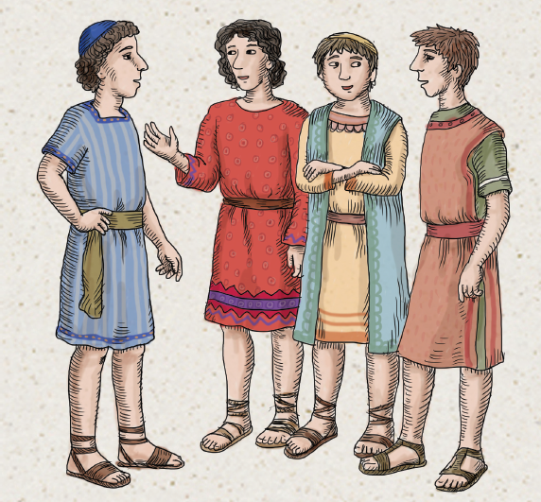
A legtehetségesebb előkelő fiatalokat megtanították minden fontos tudományra, a babiloni nyelvre, és a király szolgálatába állították őket.
Közéjük tartozott Dániel is, és három barátja: Sadrak, Mésak és Abéd-Negó is.
Ők nemcsak a tudásukkal, hanem a hitükkel is kitűntek a többiek közül.
Az idegen földön is Istenben bíztak és nem foglalkoztak a bálványokkal.
Dániel volt köztük a legbölcsebb, akit még egy különleges képességgel is megajándékozott Isten: meg tudta magyarázni, hogy mit jelentenek az álmok.

Slide 8
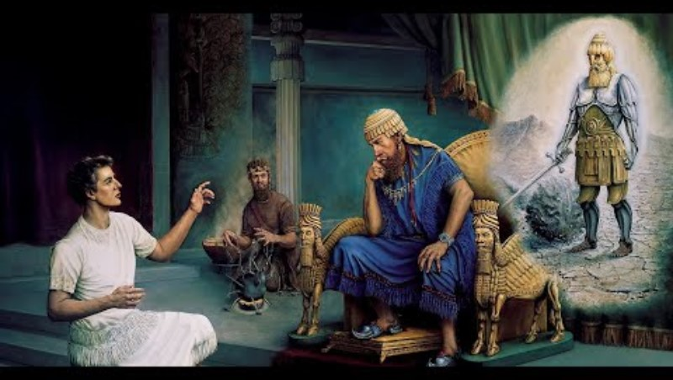
Dániel 2

Slide 9
Egyszer Nebukadneccar király egy különös és nyugtalanító álmot látott, amit senki sem tudott megmagyarázni.
A király haragjában minden bölcset és tudóst meg akart öletni, mert senki sem tudta az álom jelentését.
Dániel azonban bátran bement a királyhoz és felajánlotta segítségét.
Dániel leborult imádkozni barátaival az Úr elé, hogy bölcsességet kérjen.
Megkapta, amit kért és Isten segített neki megérteni a király álmát.
El is mondta a királynak.
Egy nagy, díszes és fényes szobor volt az álomban, amit egy hatalmas kő ledöntött, ami később hatalmas heggyé lett. - Ezen a szobron te vagy az aranyfej. A menny Istene adott neked erőt és hatalmat. Utánad egy olyan királyságot támaszt, amely erősebb az összesnél, és fennáll mindörökké - magyarázta Dániel.
A feje színaranyból volt.
az oldala rézből,
a lábszárai vasból.
A lábai pedig részben vasból,
részben cserépből
voltak.
A melle
és a karjai
ezüstből,
A BABILONI KIRÁLY ÁLMA
Dániel 2
Olvasd el a Bibliából Dániel könyvének 2. részét, vagy kattints ide!

Slide 10
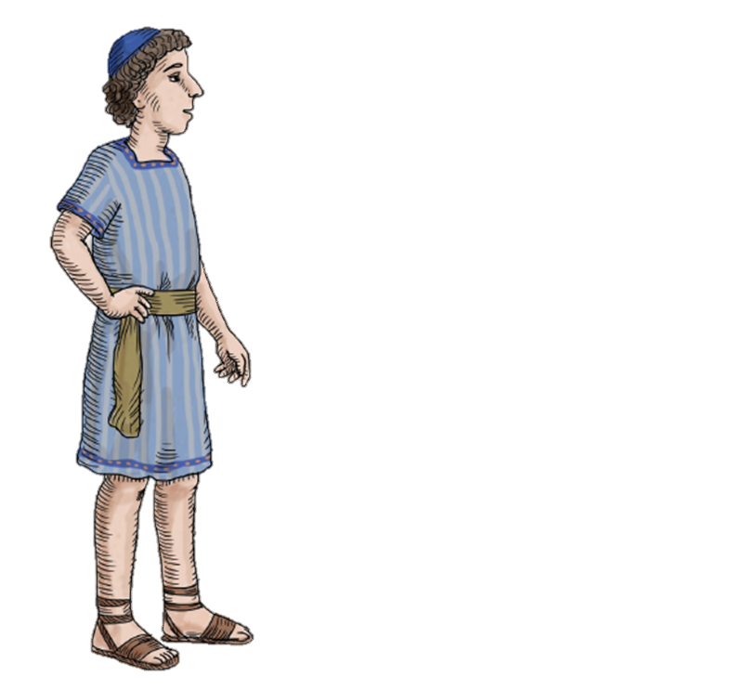
A király végül nagy méltóságra emelte Dánielt.
Babilon város kormányzójává és a babiloni bölcsek elöljárójává tette.
Dániel nem feledkezett meg a barátairól sem.
Azt kérte a királytól, hogy Sadrakot, Mésakot és Abéd-Negót rendelje szolgálatba Babilon városában.
Dániel a királyi udvarban maradt.
Dánielről és barátairól a későbbikben is hallhattok majd történetet.

Slide 11
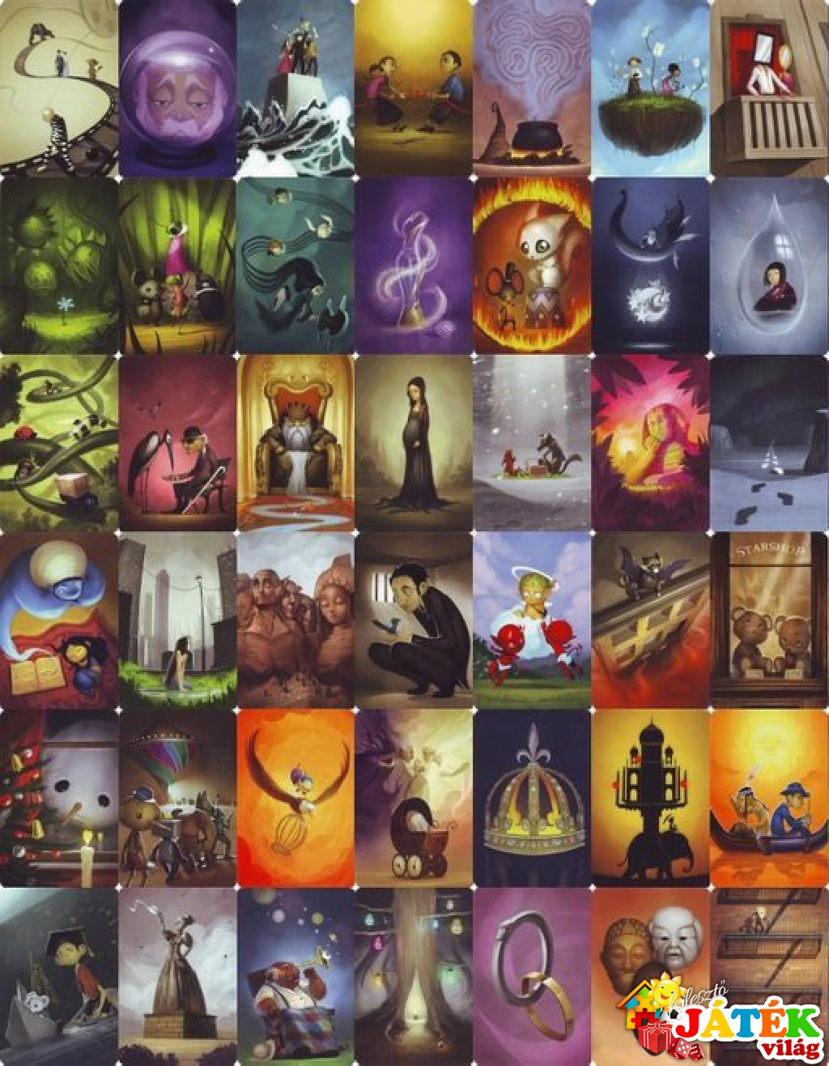
Bizonyára te is szoktál különlegeseket és szépeket álmodni.
Mesélhetsz egy számodra kedves álmodról!
A kép forrása

Slide 12

Most válaszolj a kérdésekre az olvasott történet alapján!
Hogyan került Dániel barátaival Babiloniába?
Mit álmodott Nebukadneccar király?
Hogyan, kinek a segítségével magyarázta meg Dániel az álmot?
Mivel jutalmazta meg Dánielt a király?
Mit kért a királytól Dániel?
Mit üzen neked ez a történet?

Slide 13

Beszélgessünk!
Miért jelenthet kihívást, ha a hiteted és a szemléletmódodat fel kell vállalnod mások előtt?
Milyen érzéseket vált ki belőled, ha el kell mondani, amit gondolsz?

Slide 14
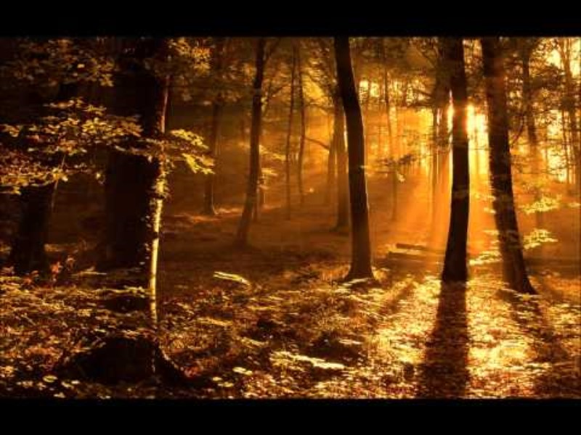
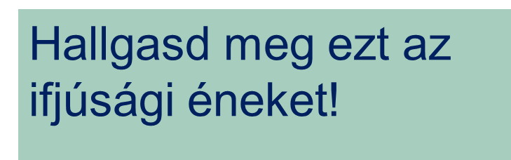
Hallgasd meg ezt az ifjúsági éneket!

Slide 15
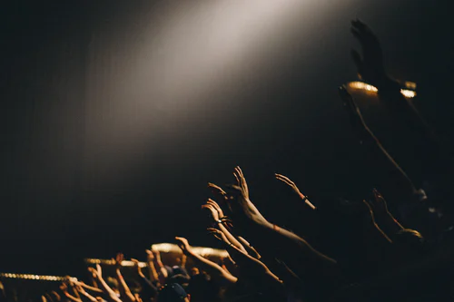
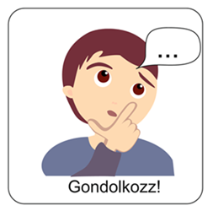
Hallgasd meg ezt az ifjúsági éneket!
Krisztusban van reménységem,
Ő az erőm és énekem.
Ő a Kőszikla, biztos talaj,
Fújhat a szél, zúghat vihar.
Szeretete, békessége elűzi minden félelmem.
Vígasztalóm, Ő a mindenem - Krisztus, kié az életem.
Krisztusban van - , aki testté lett,
Mindenhatóként mily nagy tett!
Eljött érted, hogy megmentsen,
A mennyben helyed lehessen.
Míg szenvedett a keresztfán, eltörölte Isten haragját.
Bűneidet Ő elvette, szent vére árán élhetsz te.
Mit jelent számodra a reménység? Gondolkozz el azon, hogyan tudsz Jézushoz hűséges maradni a mostani körülmények között?

Slide 16
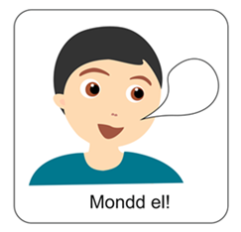
Tanuld meg most az aranymondást és mondd el hangosan is!
„De van Isten a mennyben, Aki feltárja a titkokat.”
Dániel 2,28

Slide 17
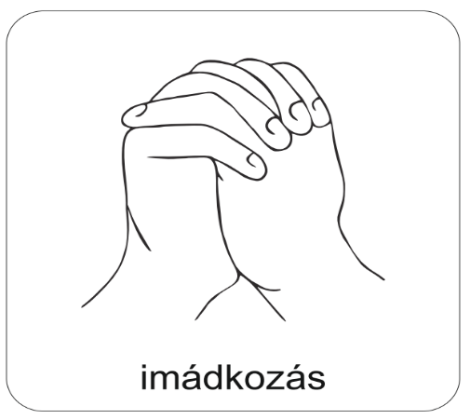
Mi Atyánk, aki a mennyekben vagy, szenteltessék meg a te neved,
jöjjön el a te országod, legyen meg a te akaratod, amint a mennyben, úgy a földön is;
Mindennapi kenyerünket add meg nekünk ma,
és bocsásd meg vétkeinket, miképpen mi is megbocsátunk az ellenünk vétkezőknek;
És ne vígy minket kísértésbe, de szabadíts meg a gonosztól;
Mert tied az ország, a hatalom és a dicsőség mindörökké.
Ámen.
(Mt 6,9-13)
Mondjuk el közösen az Úri imádságot!

Slide 18

